Slide 1
05장. 그룹 함수
이번 장에서는 오라클에서 제공하는 SUM, AVG, MIN, MAX 그룹함수를 사용방법을 학습합니다.

Slide 2
학습 내용
그룹함수
데이터 그룹 : GROUP BY
그룹 결과 제한 : HAVING 절

Slide 3
학습목표
그룹함수를 이해하고 설명할 수 있습니다.
GROUP BY에 관해 설명할 수 있습니다.
HAVING에 관해 설명할 수 있습니다.

Slide 4
그룹함수
테이블의 전체 데이터에서 통계적인 결과를 구하기 위해서 행 집합에 적용하여 하나의 결과를 생산
구 분 | 설 명
SUM | 그룹의 누적 합계를 반환합니다.
AVG | 그룹의 평균을 반환합니다.
COUNT | 그룹의 총 개수를 반환합니다.
MAX | 그룹의 최대값을 반환합니다.
MIN | 그룹의 최소값을 반환합니다.

Slide 5
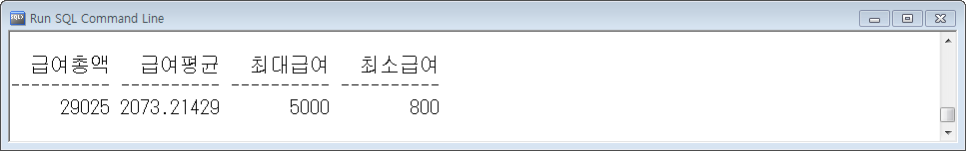
그룹함수
테이블의 전체 데이터에서 통계적인 결과를 구하기 위해서 행 집합에 적용하여 하나의 결과를 생산
예 | select sum(salary) as "급여총액", avg(salary) as "급여평균", max(salary) as "최대급여", min(salary) as "최소급여" from employee;

Slide 6
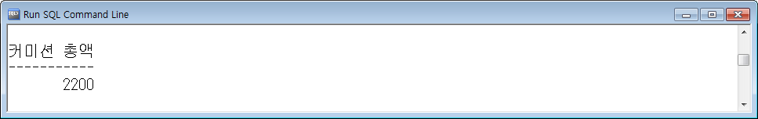
그룹함수와 NULL 값
사원들의 커미션 총액 출력하기
예 | select sum(commission) as "커미션 총액" from employee;

Slide 7
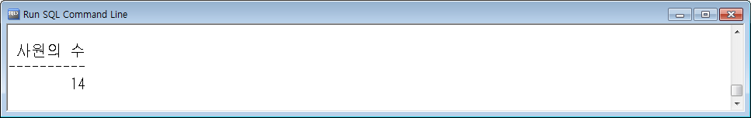
로우 개수 구하는 COUNT 함수
테이블의 행 개수를 반환
예 | select count(*) as "사원의 수" from employee;

Slide 8
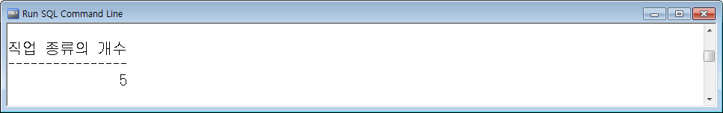
중복되지 않은 직업의 개수
distinct를 칼럼명 앞에 기술
예 | select count(distinct job) as "직업 종류의 개수" from employee;

Slide 9
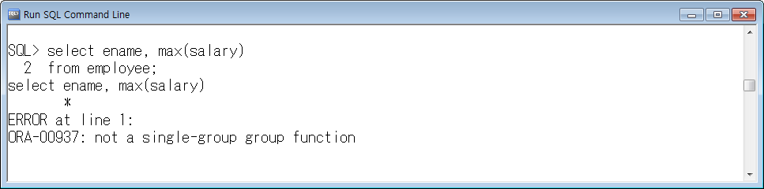
그룹함수와 단순 컬럼
그룹함수를 사용하는 경우 SELECT 절에 그룹함수가 아닌 것을 포함시킨 잘못된 예

Slide 10
02. 데이터 그룹 :GROUP BY
특정 칼럼을 기준으로 그룹별로 나눌 때 사용
형식 | SELECT 칼럼명, 그룹함수 FROM 테이블명 WHERE 조건 (연산자) GROUP BY 칼럼명;

Slide 11
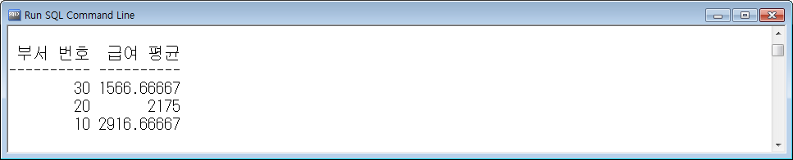
02. 데이터 그룹 :GROUP BY
특정 칼럼을 기준으로 그룹별로 나눌 때 사용
예 | select dno as "부서 번호", avg(salary) as "급여 평균" from employee group by dno;

Slide 12
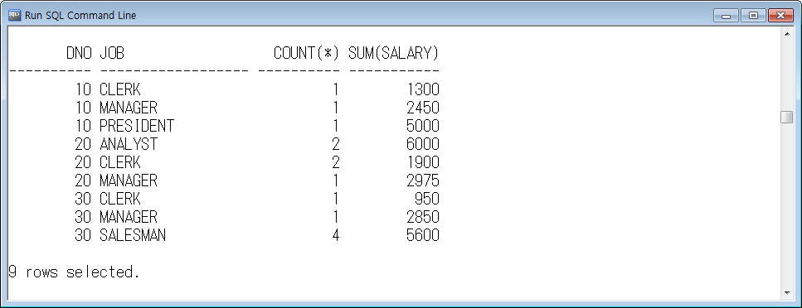
02. 데이터 그룹 :GROUP BY
다중 칼럼을 이용한 그룹별로 검색하기
.
예 | select dno, job, count(*), sum(salary) from employee group by dno, job order by dno, job;

Slide 13
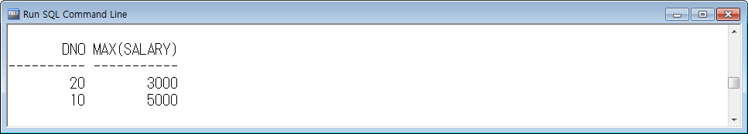
03. 그룹 결과 제한 : HAVING 절
표시할 그룹을 지정하여 집계 정보를 기준으로 그룹 결과를 제한
예 | select dno, max(salary) from employee group by dno having max(salary) >= 3000;

